Slide 1
РЕЙТИНГ УНИВЕРСИТЕТОВ МИРА qs 2025
КУРСОВОЙ ПРОЕКТ
КРЕЧЕТОВОЙ М. Ч.

Slide 2
Данный ПРОЕКТ решает 2 ключевые проблемы:
1.⁠ ⁠Проблема выбора университета для различных заинтересованных сторон.
2.⁠ ⁠Анализ динамики университетов.

Slide 3
Сведения о наборе данных
В этом наборе данных представлен рейтинг QS World University Rankings 2025.
Он включает в себя основные метрики и индикаторы, используемые для оценки академического превосходства, международного разнообразия, влияния исследований и возможностей трудоустройства университетов по всему миру.
Каждая запись включает в себя звание, название, местоположение, категорию размера, академическую репутацию и репутацию работодателя, соотношение преподавателей и студентов, цитируемость на одного преподавателя, долю иностранных преподавателей и студентов, присутствие в международных исследовательских сетях, результаты трудоустройства, показатели устойчивого развития и общий балл QS.

Slide 4
ЭТАПЫ РЕАЛИЗАЦИИ ПОСТАВЛЕННЫХ ПРОБЛЕМ
Цель: составить рейтинг лучших университетов мира и проанализировать показатели влияющие на это.
Провести сбор информации
Провести преобразование/очистку полученных данных
Повести анализ полученных данных
Построение дашборда в power bi

Slide 5


Сбор/обработка данных
Загрузка данных в формате .csv
проверки типов данных и обнаружения пропущенных значений
количество отсутствующих значений в соответствующем столбце
Преобразуем столбцы в числовые значения, приведя ошибки к NaN и заполним пропуски в каждом столбце средним значением этого столбца.

Slide 6
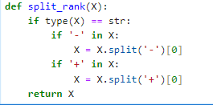

Сбор/обработка данных
извлекаем только начальное значение ранга, игнорируя диапазон.
заменяет все значения в столбце 'QS Overall Score', равные '-', на 0.0 и преобразуем тип данных столбца 'QS Overall Score' в тип данных float64

Slide 7
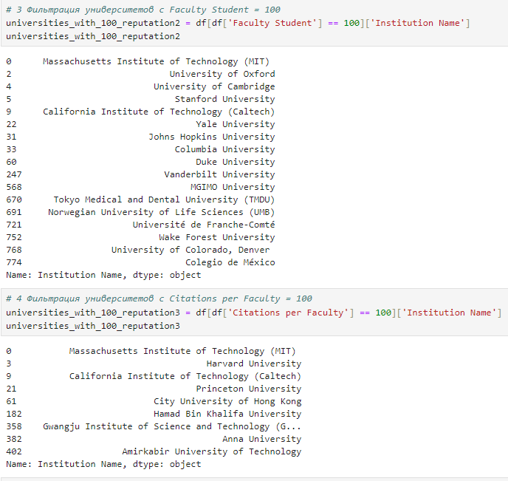
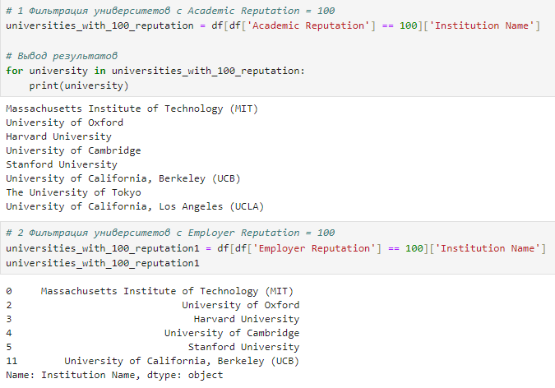
Сбор/обработка данных

Slide 8
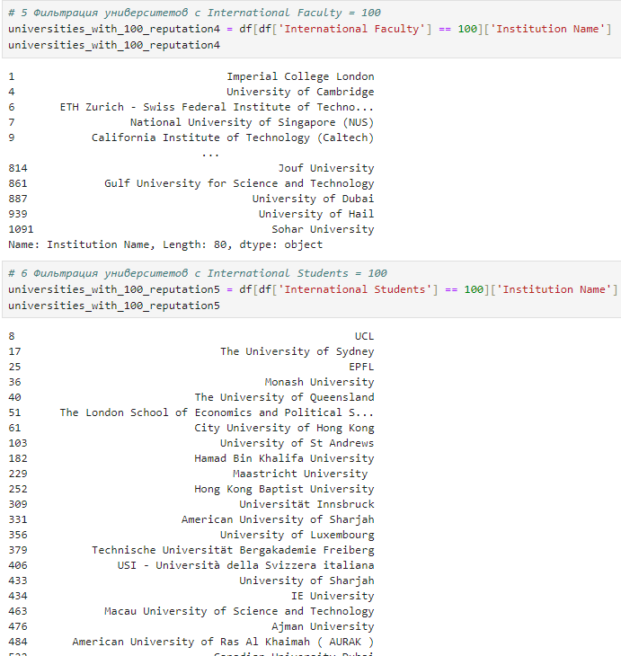
Сбор/обработка данных

Slide 9
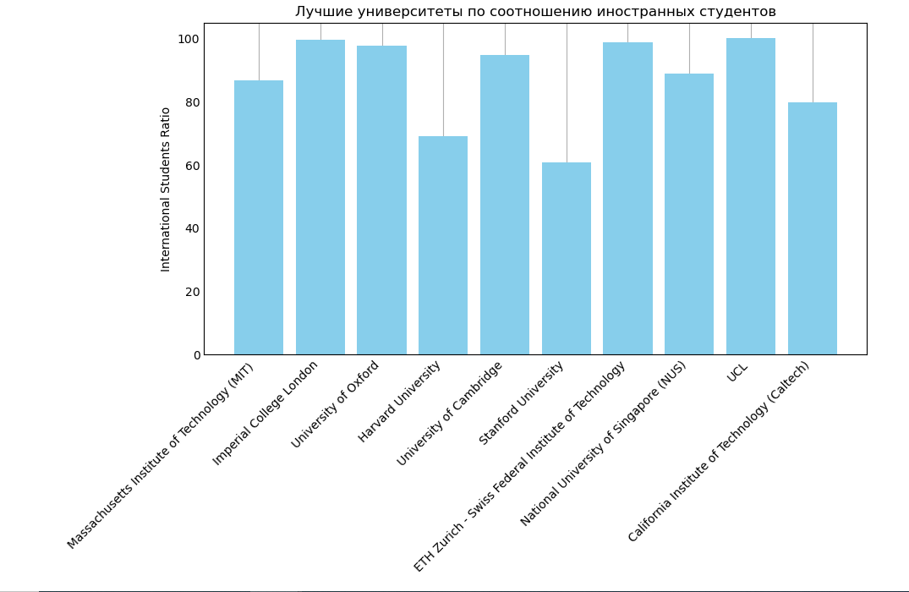

Slide 10
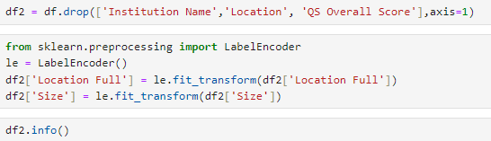
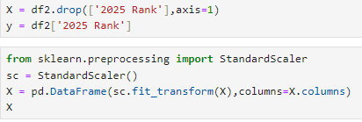

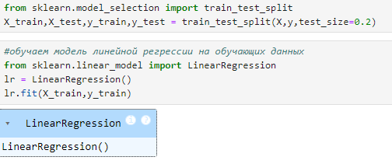
Модель линейной регрессии

Slide 11
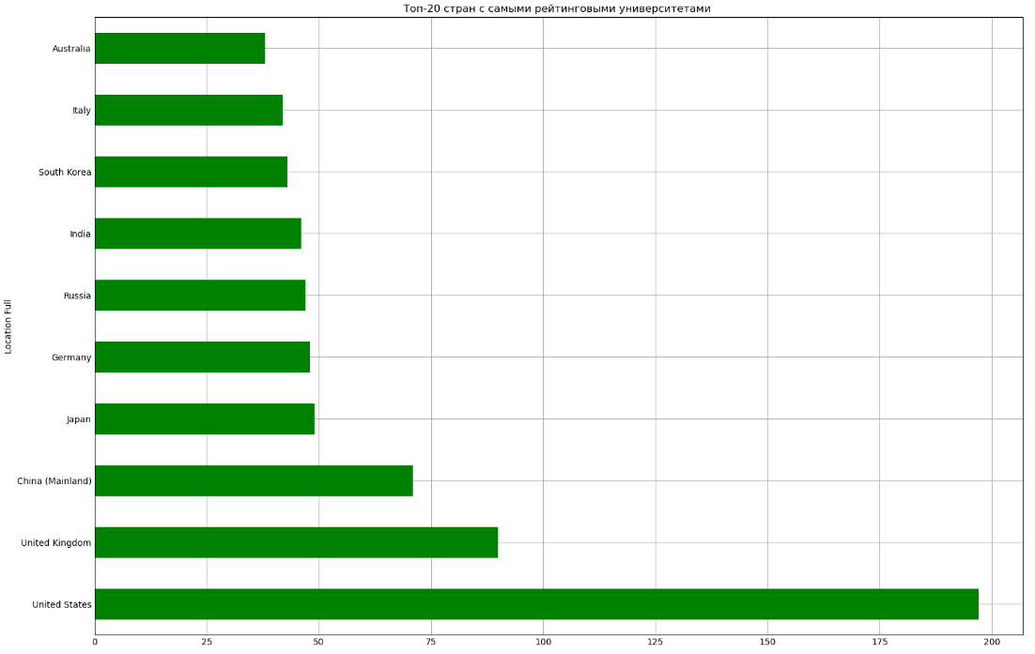
Визуализация в python

Slide 12
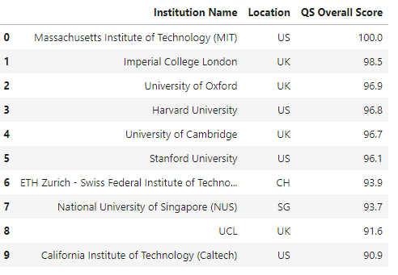
Топ 10 лучших университетов мира

Slide 13
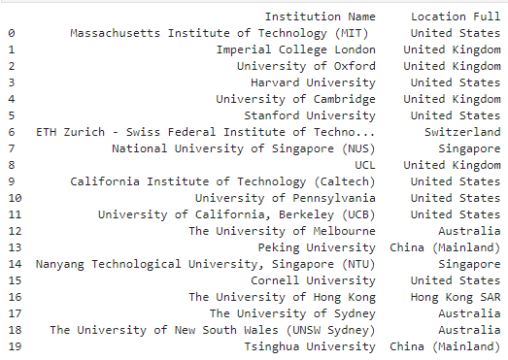
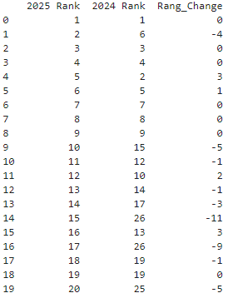
Сравним рейтинги университетов в 2024 и 2025 годах

Slide 14
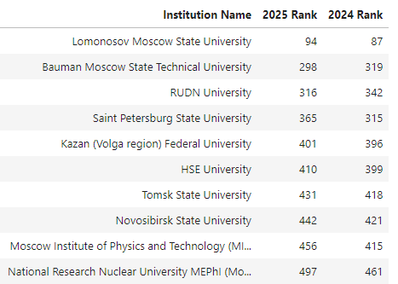
Топ-10 российских университетов

Slide 15
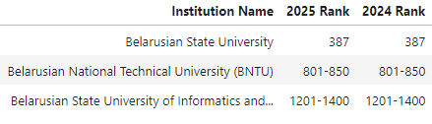
БЕЛОРУССКИЕ УНИВЕРСИТЕТЫ

Slide 16
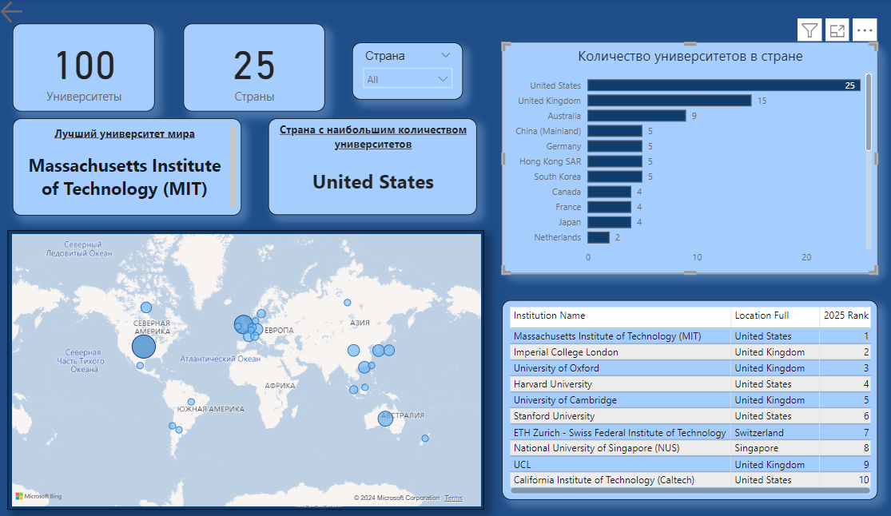
ВИЗУАЛИЗАЦИЯ ДАННЫХ В POWER BI

Slide 17
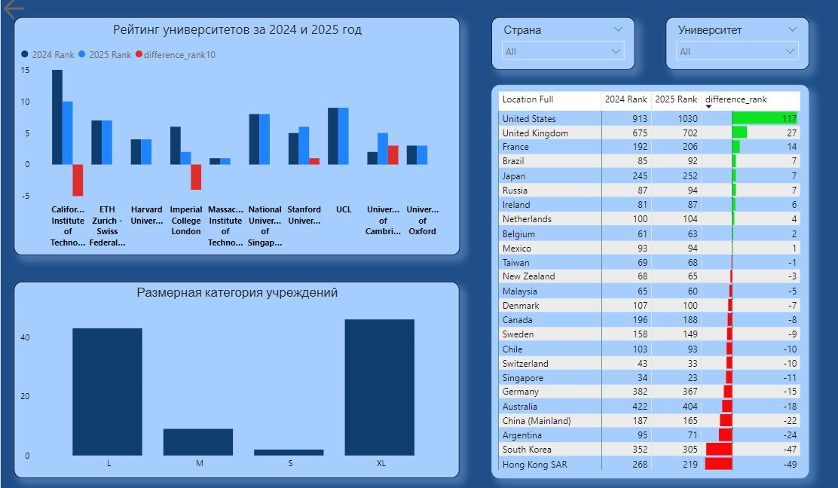

Slide 18
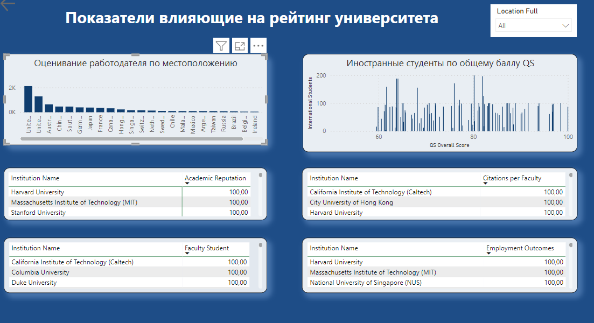

Slide 19
СПАСИБО ЗА ВНИМАНИЕ

